Slide 1
CHƯƠNG 1
MÁY TÍNH VÀ EM
BÀI 10
BÀN PHÍM MÁY TÍNH

Slide 2
Chuột, bàn phím, màn hình cảm ứng…

Slide 3
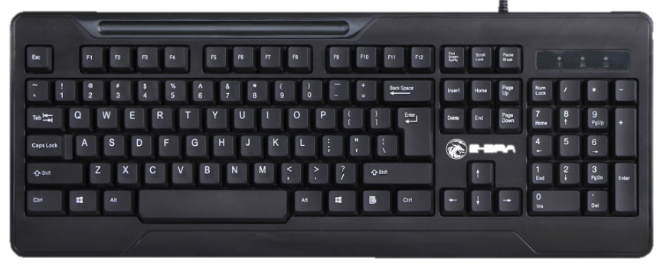

Slide 4
Cụm phím chức năng
Cụm phím số
Khu vực chính của bàn phím
Cụm phím di chuyển

Slide 5
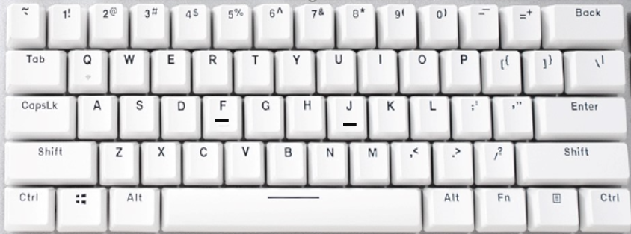
THẢO LUẬN

Slide 6
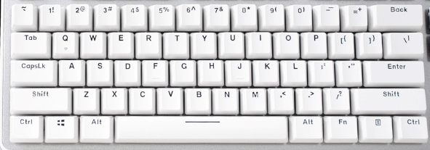
Hàng phím số và kí hiệu
Hàng phím trên
Hàng phím cơ sở
Hàng phím dưới
Hàng phím dưới cùng chứa phím dấu cách

Slide 7
PHIẾU HỌC TẬP
Em hãy nối các số ở đầu dòng cột bên trái với chữ cái ở đầu dòng cột bên phải:

Slide 8
Em hãy trao đổi với bạn và cho biết:
Tên các hàng phím nằm trong khu vực chính của bàn phím;
Phím Esc có nằm trong khu vực chính của bàn phím không?

Slide 9
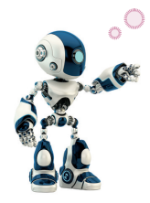
GHI NHỚ
Khu vực chính của bàn phím gồm: hàng phím số và kí hiệu, hàng phím trên, hàng phím cơ sở, hàng phím dưới và hàng phím dưới cùng.

Slide 10
CHÀO TẠM BIỆT
CÁC EM!

